Slide 1
"Family Relationships – сімейні відносини"
Підготувала учениця 11-Б класу
Вайло Юлія

Slide 2

The family is very important as a unit in our society. Nothing else but family can be an emotional center of people’s life, can be a transmitter of culture and raising children. Every mother feels great affection for her children and tries to bring them up in a proper way. Understanding between the members of the family and consideration for others are very important in family relationship. Tenderness, warm-heartedness and respect must always be present in the family to make it friendly.
Сім'я дуже важлива як єдине ціле в нашому суспільстві. Ніщо інше, ніж сім'я не може бути емоційним центром народного життя, може бути передавачем культури та виховання дітей. Кожна мати відчуває велику прихильність до своїх дітей і намагається привести їх у належному порядку. Розуміння між членами сім'ї та повага до інших людей дуже важлива в сімейних відносинах. Ніжність, душевна теплота й повага завжди повинні бути присутніми в родині, щоб зробити його зручним.

Slide 3

A lot of activities help members of the family to be on friendly terms: discussing all the family plans together, going on trips hikes together, visiting museums, theaters, exhibitions and exchanging opinions about them, sharing the same joys and sorrows. If you think of the others in the family you show your love and attention in everyday life, you can hurt them if you are selfish, not sincere and rude. It is very important to visit relatives on holidays, on birthdays, on anniversaries and develop close relationship. We feel more affection for our relatives when we are parted from them.
Багато заходів допоможе членам сім'ї бути в дружніх стосунках: обговорення всіх сімейних планів разом, збираємося на екскурсії, походи разом, відвідуючи музеї, театри, виставки та обмін думками про них, розділяючи ті ж радості та прикрощі. Якщо ви думаєте про інших в родині ви показати свою любов і увагу в повсякденному житті, ви можете пошкодити їх, якщо ви егоїстичні, не щирі і грубі. Дуже важливо відвідати родичів на свята, на дні народження, на ювілеї та розвивати тісні відносини тоді ми відчуваємо більше прихильності до наших родичів, коли ми розлучилися з ним.

Slide 4
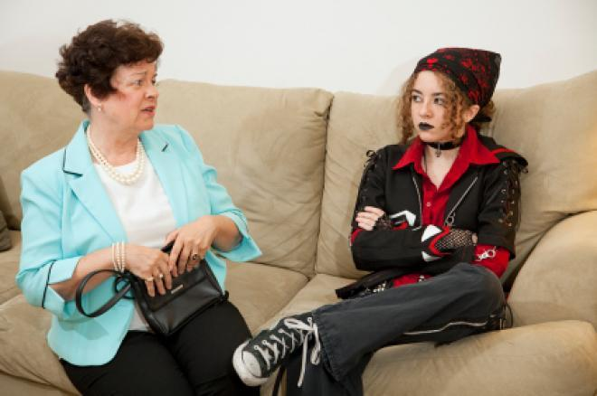
The proverb says, » /Absence makes the heart grow fonder». When the family is friendly, everybody has the warmed feelings of returning home where dear relatives are waiting for them. There are different opinions on how children should be treated if they disobey their parents, break the rules, do forbidden things, don’t keep their words or promises. Some people think that parents should be patient, kind and understanding. The rules and children’s behaviors are discussed in such families.
Прислів'я каже, »/ Відсутність змушує серце стати більш люблячим». Коли сім'я дружна, кожен має теплі почуття повертаючись додому, де дорогі родичі чекають їх. Існують різні думки про те, як діти повинні розглядатися, якщо вони не підкорюються своїм батькам, порушують правила, роблять заборонені речі, не тримають свої слова чи обіцянки. Деякі люди думають, що батьки повинні бути терплячими, добрими і розуміння. Правила та дитячі моделі поведінки обговорюються в таких сім'ях.

Slide 5

From my point of view, such principles won’t do a lot of good. Fear and punishment will lead to selfishness, cruelty and lies. But «love and kindness will save the world».
З моєї точки зору, такі принципи не будуть робити багато хорошого. Страх і кара призведе до егоїзму, жорстокості і брехні. Але «любов і доброта врятує світ».

Slide 6
I can tell a lot about my home, but to make a long story short I can say, that speaking about my home, I don’t mean a flat as it is , I mean people, who are dear to me, who love me and are always waiting for me. That is why, wherever I were I would always hurry home.
Я можу багато розповісти про мій будинок, але, щоб зробити довгу історію короткою, я можу сказати, що, говорячи про мій будинок, я не маю на увазі квартиру, як це, я маю на увазі людей, які мені дорогі, які люблять мене і завжди чекають мене. Саме тому, де б я не був, я завжди поспішав додому.

